Slide 1
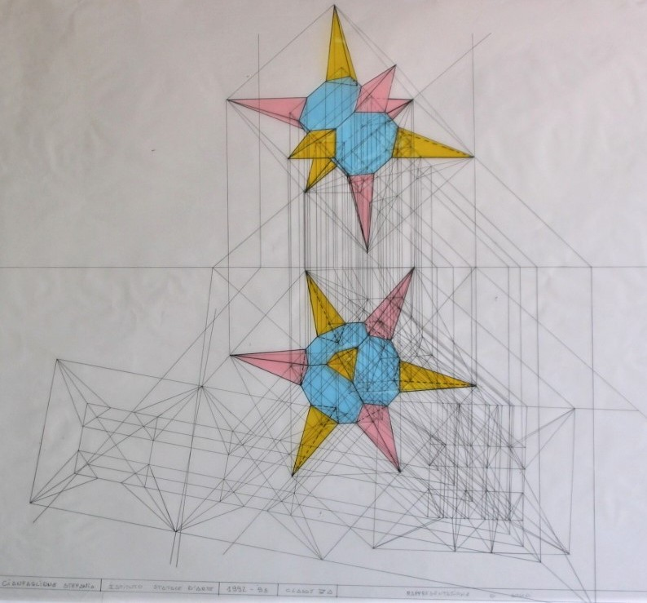
Geometria descrittiva dinamica
Indagine insiemistica sulla doppia proiezione ortogonale di Monge
COMPENETRAZIONE DI SOLIDI A FACCE
COMPENETRAZIONE TRA UN PRISMA A BASE ROMBOIDALE E DUE PIRAMIDI AVENTI GLI ASSI PERPENDICOLARI UNA A π₁ E L’ALTRA A π₂
Il disegno è stato eseguito
nell’a. s. 1992/93
da Cianfaglione Stefania
della classe 5A
del dell’Istituto Statale d’Arte «G. Mazara » Sulmona
per la materia
«Teoria e applicazioni di geometria descrittiva»
del vecchio ordinamento
Insegnante:
Prof. Elio Fragassi
Indice
1- Solidi della composizione
2- Piramidi e faccia posteriore bassa del prisma
3- Piramidi e faccia anteriore bassa del prisma
4- Poligoni di sezione delle facce basse del prisma
5- Piramidi e faccia posteriore alta del prisma
6- Piramidi e faccia anteriore alta del prisma
7- Poligoni di sezione delle facce alte del prisma
8- Immagine di sintesi
9- Evidenziazione grafica delle compenetrazioni con ricerca del solido risultante
Il materiale può essere riprodotto citando la fonte
Autore Prof. Arch. Elio Fragassi

Slide 2
Solidi della composizione
GEOMETRIA DESCRITTIVA DINAMICA – COMPENETRAZIONE DI SOLIDI A FACCE (Dati)
Torna a indice
Piramide con base quadrata unita a π₁ con asse parallelo a π₂ e lati della base obliqui ad esso
Piramide con base triangolare unita a π₂ ed asse parallelo a π₁
lt
lt
Prisma a base romboidale collocato nello spazio del diedro con l’asse longitudinale obliquo ai piani di proiezione e l’asse maggiore delle basi perpendicolare a π₁

Slide 3
Piramidi e faccia posteriore bassa del prisma
GEOMETRIA DESCRITTIVA DINAMICA – COMPENETRAZIONE DI SOLIDI A FACCE (1)
Torna a indice
t₂α₄
t₂γ₂
t₂γ₁
Piramide quadrata e faccia posteriore bassa del prisma
t₂α₁
t₂α₂
t₂α₃
Definiamo la tracce di alcuni spigoli della piramide fuori dello schermo
t₂γ₃
t₂β₁
Piano della faccia del prisma β₁
Piani delle facce della piramide: α₁, α₂, α₃, α₄
Infine il poligono d’intersezione di β con i piani α
lt
Piramide triangolare e faccia posteriore bassa del prisma
Definiamo la tracce di alcuni spigoli della piramide fuori dello schermo
t₁β₁
Piano della faccia del prisma β₁
Piani delle facce della piramide γ₁, γ₂, γ₃
t₁γ₃
Infine il poligono d’intersezione del piano β con i piani γ
t₁α₁
t₁α₂
t₁α₄
t₁α₃
t₁γ₁
t₁γ₂

Slide 4
Piramide quadrata e faccia anteriore bassa del prisma
GEOMETRIA DESCRITTIVA DINAMICA – COMPENETRAZIONE DI SOLIDI A FACCE (2)
Torna a indice
Piramidi e faccia anteriore bassa del prisma
t₂γ₂
t₂γ₁
t₂α₁
t₂α₂
t₂α₃
t₂α₄
Definiamo la tracce di alcuni spigoli della piramide fuori dello schermo
t₂γ₃
Piano della faccia del prisma β₁
Piani delle facce della piramide: α₁, α₂, α₃, α₄
Infine il poligono d’intersezione di β con i piani α
lt
Piramide triangolare e faccia anteriore bassa del prisma
Definiamo la tracce di alcuni spigoli della piramide fuori dello schermo
Piano della faccia del prisma β₁
Piani delle facce della piramide γ₁, γ₂, γ₃
t₁γ₃
Infine il poligono d’intersezione del piano β con i piani γ
t₁β₁
t₂β₁
t₁α₂
t₁α₄
t₁α₃
t₁γ₁
t₁γ₂
t₁α₁

Slide 5
Poligoni di sezione delle facce bassi del prisma con le piramidi a base quadrata e triangolare
GEOMETRIA DESCRITTIVA DINAMICA – COMPENETRAZIONE DI SOLIDI A FACCE (1+2)
Torna a indice
Poligono di sezione della faccia anteriore bassa del prisma con piramide quadrata
Poligono di sezione della faccia posteriore bassa del prisma con piramide quadrata
lt
lt
Poligono di sezione della faccia anteriore bassa del prisma con piramide triangolare
Poligono di sezione della faccia posteriore bassa del prisma con piramide triangolare

Slide 6
Piramidi e faccia posteriore alta del prisma
GEOMETRIA DESCRITTIVA DINAMICA – COMPENETRAZIONE DI SOLIDI A FACCE (3)
Torna a indice
t₂γ₂
t₂γ₁
t₂α₁
t₂α₂
Piramide quadrata e faccia posteriore alta del prisma
t₂α₃
t₂α₄
Definiamo la tracce di alcuni spigoli della piramide fuori dello schermo
t₂γ₃
Piano della faccia del prisma β₁
Piani delle facce della piramide: α₁, α₂, α₃, α₄
Infine il poligono d’intersezione di β con i piani α
lt
Piramide triangolare e faccia posteriore alta del prisma
Definiamo la tracce di alcuni spigoli della piramide fuori dello schermo
t₁β₁
Piano della faccia del prisma β₁
t₂β₁
Piani delle facce della piramide γ₁, γ₂, γ₃
t₁γ₃
Infine il poligono d’intersezione del piano β con i piani γ
t₁α₂
t₁α₄
t₁α₃
t₁γ₁
t₁γ₂
t₁α₁

Slide 7
Piramide quadrata e faccia anteriore alta del prisma
t₂β₁
GEOMETRIA DESCRITTIVA DINAMICA – COMPENETRAZIONE DI SOLIDI A FACCE (4)
Torna a indice
Piramidi e faccia posteriore alta del prisma
t₂γ₂
t₂γ₁
t₂α₁
t₂α₂
t₂α₃
t₂α₄
Definiamo la tracce di alcuni spigoli della piramide fuori dello schermo
t₂γ₃
Piano della faccia del prisma β₁
Piani delle facce della piramide: α₁, α₂, α₃, α₄
Infine il poligono d’intersezione di β con i piani α
lt
Piramide triangolare e faccia anteriore alta del prisma
Definiamo la tracce di alcuni spigoli della piramide fuori dello schermo
Piano della faccia del prisma β₁
t₁γ₃
Piani delle facce della piramide γ₁, γ₂, γ₃
t₁β₁
Infine il poligono d’intersezione del piano β con i piani γ
t₁α₂
t₁α₄
t₁α₃
t₁γ₁
t₁γ₂
t₁α₁

Slide 8
Poligoni di sezione delle facce alte del prisma con le piramidi a base quadrata e triangolare
GEOMETRIA DESCRITTIVA DINAMICA – COMPENETRAZIONE DI SOLIDI A FACCE (3+4)
Torna a indice
Poligono di sezione della faccia anteriore alta del prisma con piramide quadrata
Poligono di sezione della faccia posteriore alta del prisma con piramide quadrata
lt
lt
Poligono di sezione della faccia anteriore alta del prisma con piramide triangolare
Poligono di sezione della faccia posteriore alta del prisma con piramide triangolare
Triangolo di sezione virtuale

Slide 9
Composizione delle due piramidi e del prisma
GEOMETRIA DESCRITTIVA DINAMICA – COMPENETRAZIONE DI SOLIDI A FACCE (1+2+3+4)
Torna a indice
lt
lt
lt
lt
Immagine di sintesi con la messa in evidenza delle relazioni di compenetrazioni

Slide 10
Immagine sintetica delle compenetrazioni tra i tre solidi a facce e ricerca del solido risultante
GEOMETRIA DESCRITTIVA DINAMICA – COMPENETRAZIONE DI SOLIDI A FACCE (1+2+3+4)
Torna a indice
Poliedro della compenetrazione tra prisma e piramide a base triangolare
Immaginando di eliminare la piramide a base quadrata resta il perimetro del solido generato dalla compenetrazione
lt
lt
lt
lt
Immaginando di eliminare la piramide a base triangolare resta il perimetro del solido creato dalla compenetrazione
Se immaginiamo di eliminare anche il prisma a base trapezoidale restano evidenziati i solidi poliedrici risultanti dalla compenetrazione
Poliedro della compenetrazione tra prisma e piramide a base quadrata

Slide 11
Per maggiore completezza ed approfondimento degli argomenti si può consultare il seguente sito
https://www.eliofragassi.it/
Torna a indice

